Slide 1
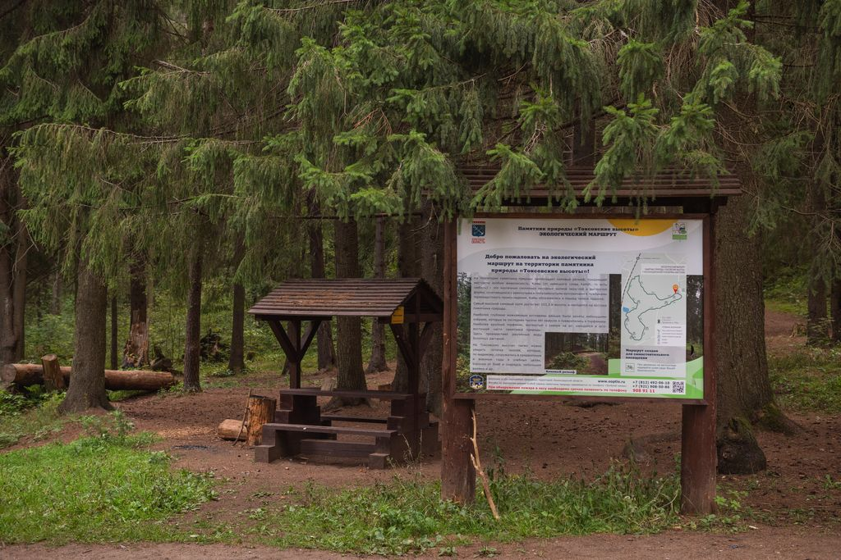

Квест-прогулка для младших школьников
«Еловые холмы»
Руководители :
Подлевских А.Н.
Гусаков С.В.
Дом детского творчества Приморского района
Санкт-Петербурга
Туристский клуб «СКИФ»
Консультант
Устинова Мария Сергеевна
Авторы-разработчики проекта:
Устинова Ольга 6 кл
Кудряшов Кирилл 6 кл
Кудряшова Яна 5 кл
Янсен Владимир 5 кл
Годына Андрей 5 кл
Наставник: Викентьева Екатерина

Slide 2


Суть проекта
Найти интересный маршрут
Придумать увлекательные задания (игра + познавательность)
Симпатично оформить
Опробовать
Сделать маршрут доступным для всех детей!
Для кого проект?
Для младших школьников
Для их друзей
Для их семей
Для классов и коллективов
ДЛЯ ВСЕХ!

Slide 3
Цели проекта
популяризация прогулок на природе среди детей и подростков
привлечение их к здоровому образу жизни и познанию родного края
развитие ответственности у обучающихся, привлекаемых к созданию проекта
Задачи проекта
выбрать целевую аудиторию
выбрать локацию для квеста
выбрать оформление квеста
выбрать объекты (изучить локацию и собрать информацию)
выбрать задания к объекту
попробовать маршрут
проанализировать и подкорректировать
разместить квест в интернете
проанализировать результаты (отзывы и отчеты участников)

Slide 4

Этапы работы над проектом
Выбор целевой аудитории
Сбор информации о локациях для квеста (из 49 ООПТ выбран ) –
ООПТ «Токсовские высоты»
3. Выбор форм оформления квеста-игры: линейный, штурмовой, кольцевой (соревнования, проекты, исследования, эксперименты, поиск «сокровищ», расследование происшествий, помощь героям, путешествие, приключения по мотивам книг)
4. Выбор района и природных объектов
(критерии: безопасность, доступность, наличие интересных объектов)

Slide 5
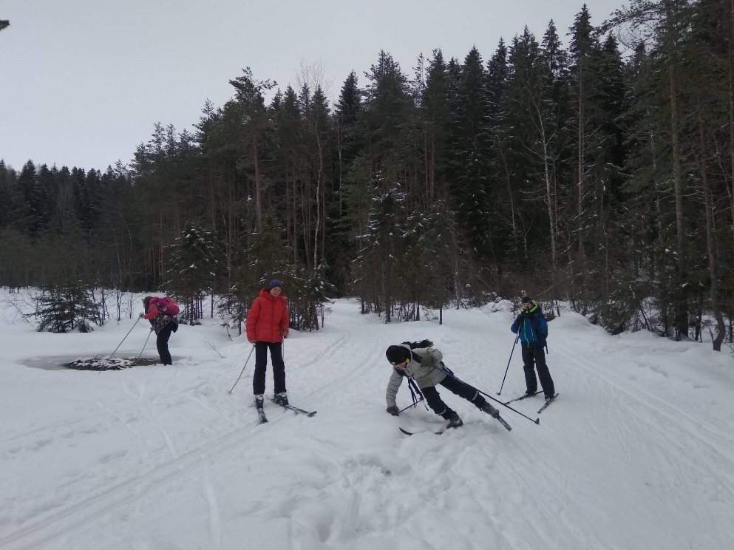
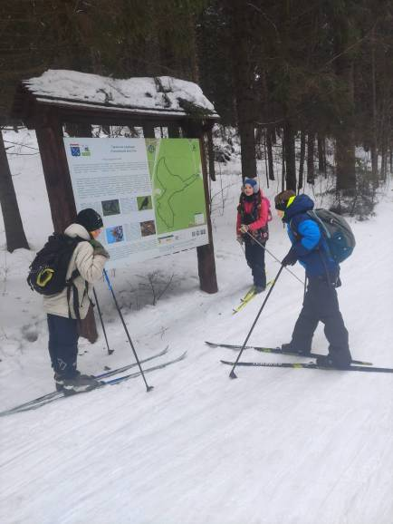
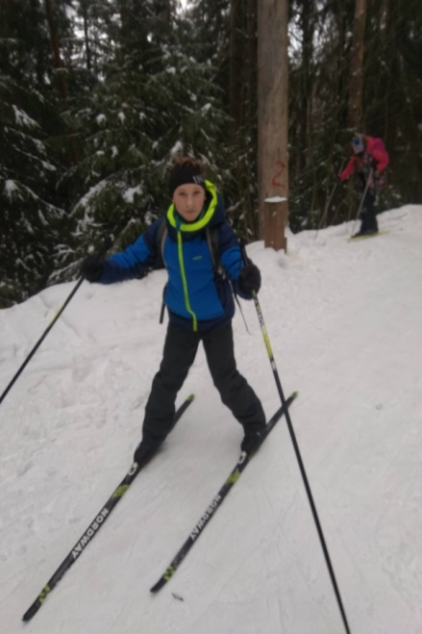
Подбор объектов и формулировка заданий к ним, построение маршрута (стенды, памятники, особые природные объекты)
Апробация: 23.02! лыжный выезд в Кавголово и проверка трассы.

Slide 6
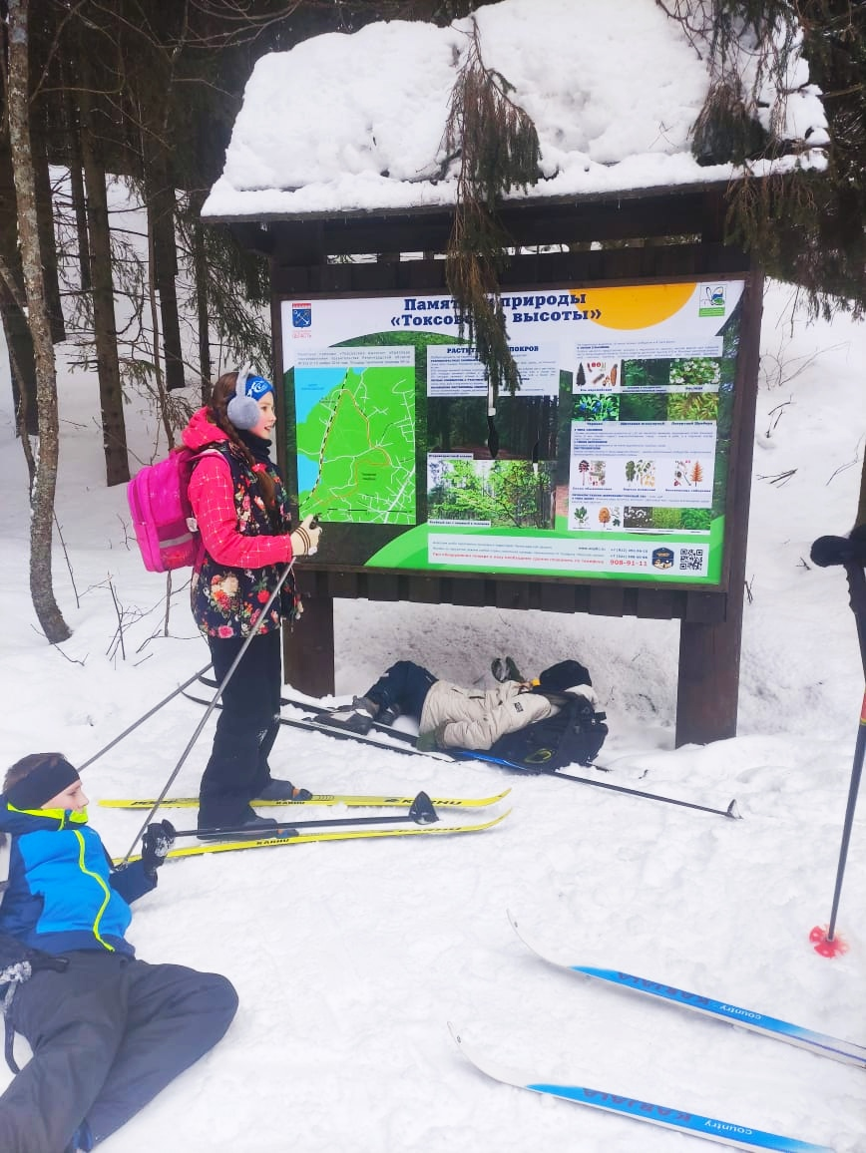
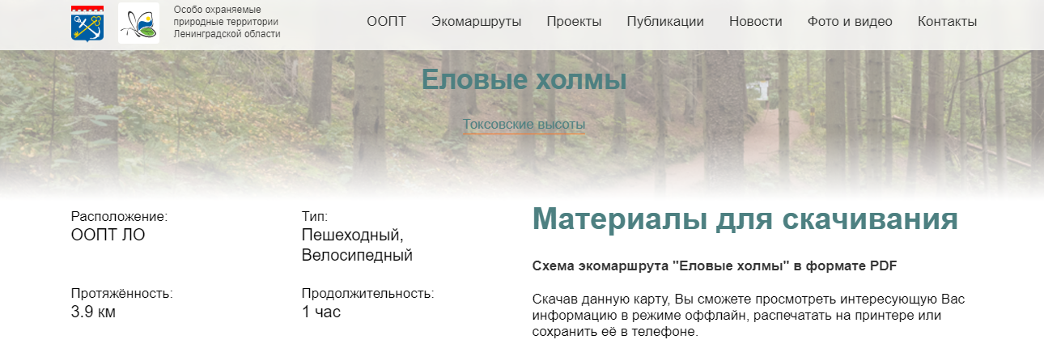
Анализ и коррекция (недочеты выявлены и исправлены!)
Презентация маршрута в городе
Наведение связей с управлением ООПТ
Создание нескольких маршрутов и затем
создание электронной базы маршрутов для общего доступа
(при поддержке районного центра организации
нестационарного отдыха)
Тиражирование и вовлечение большого количества участников

Slide 7
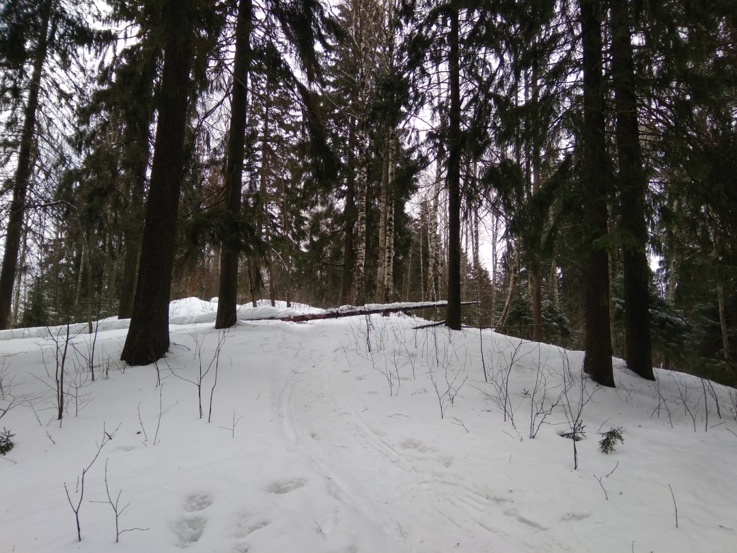
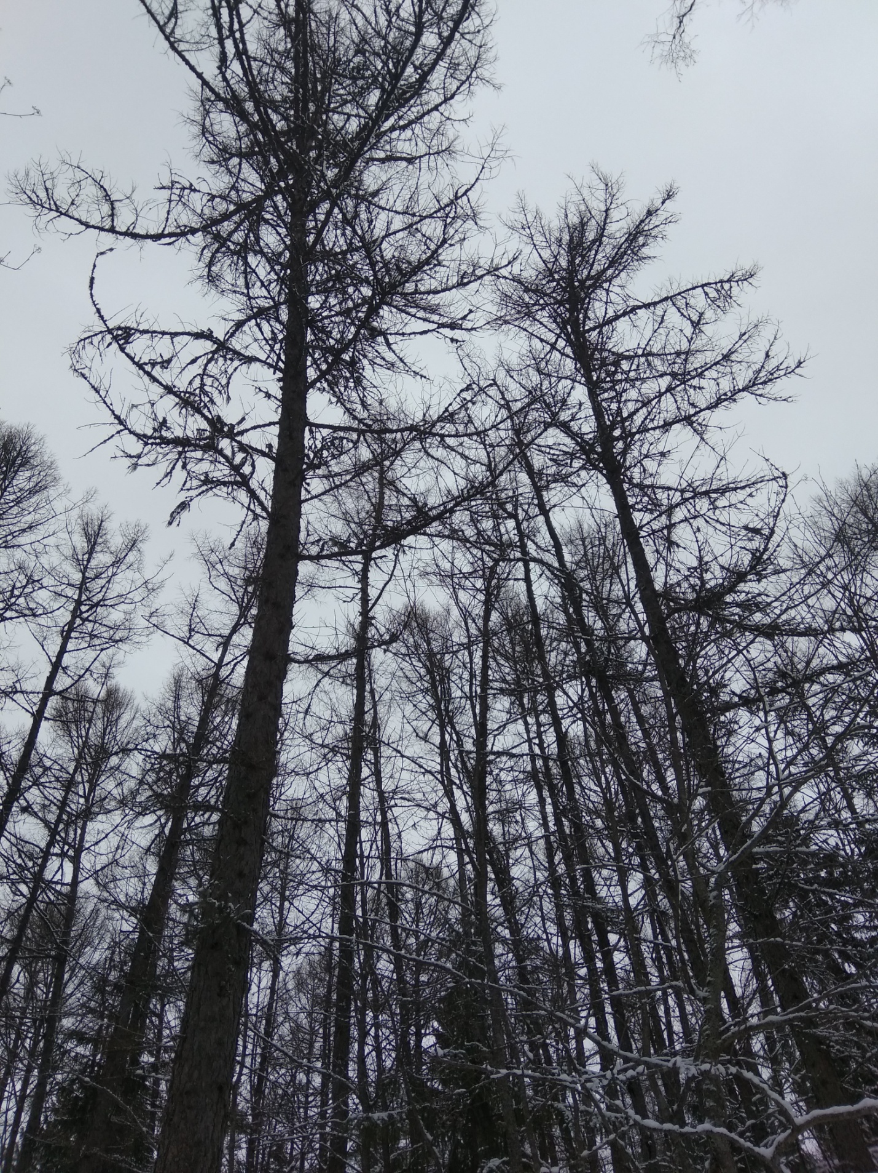
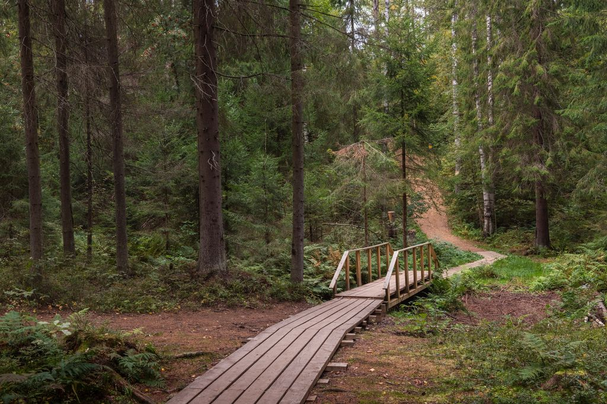
ООПТ «Токсовские высоты»
Самая высокая часть Карельского перешейка
Точка начала маршрута: 60.168000° 30.532457°
Сезонность: лето, зима
Транспортная доступность
Камовые холмы
Ельники
Болота

Slide 8
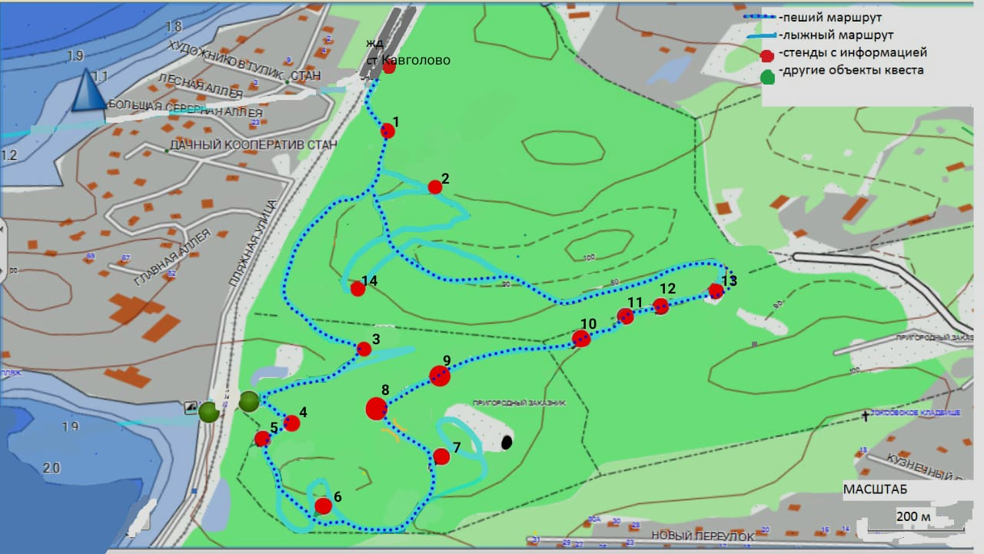
Карта квеста и его символ

Slide 9
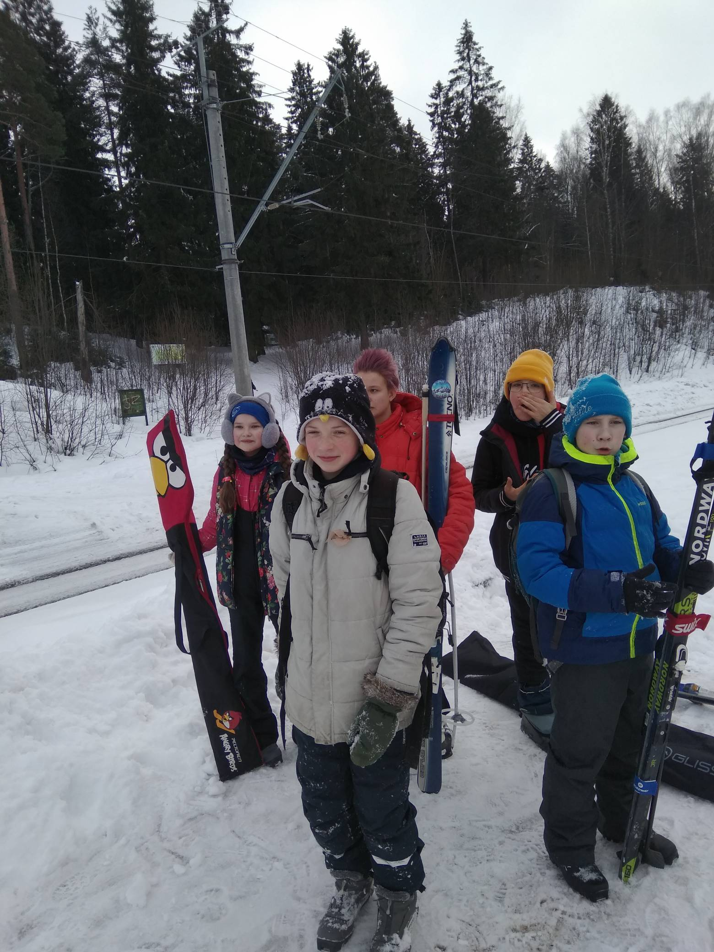
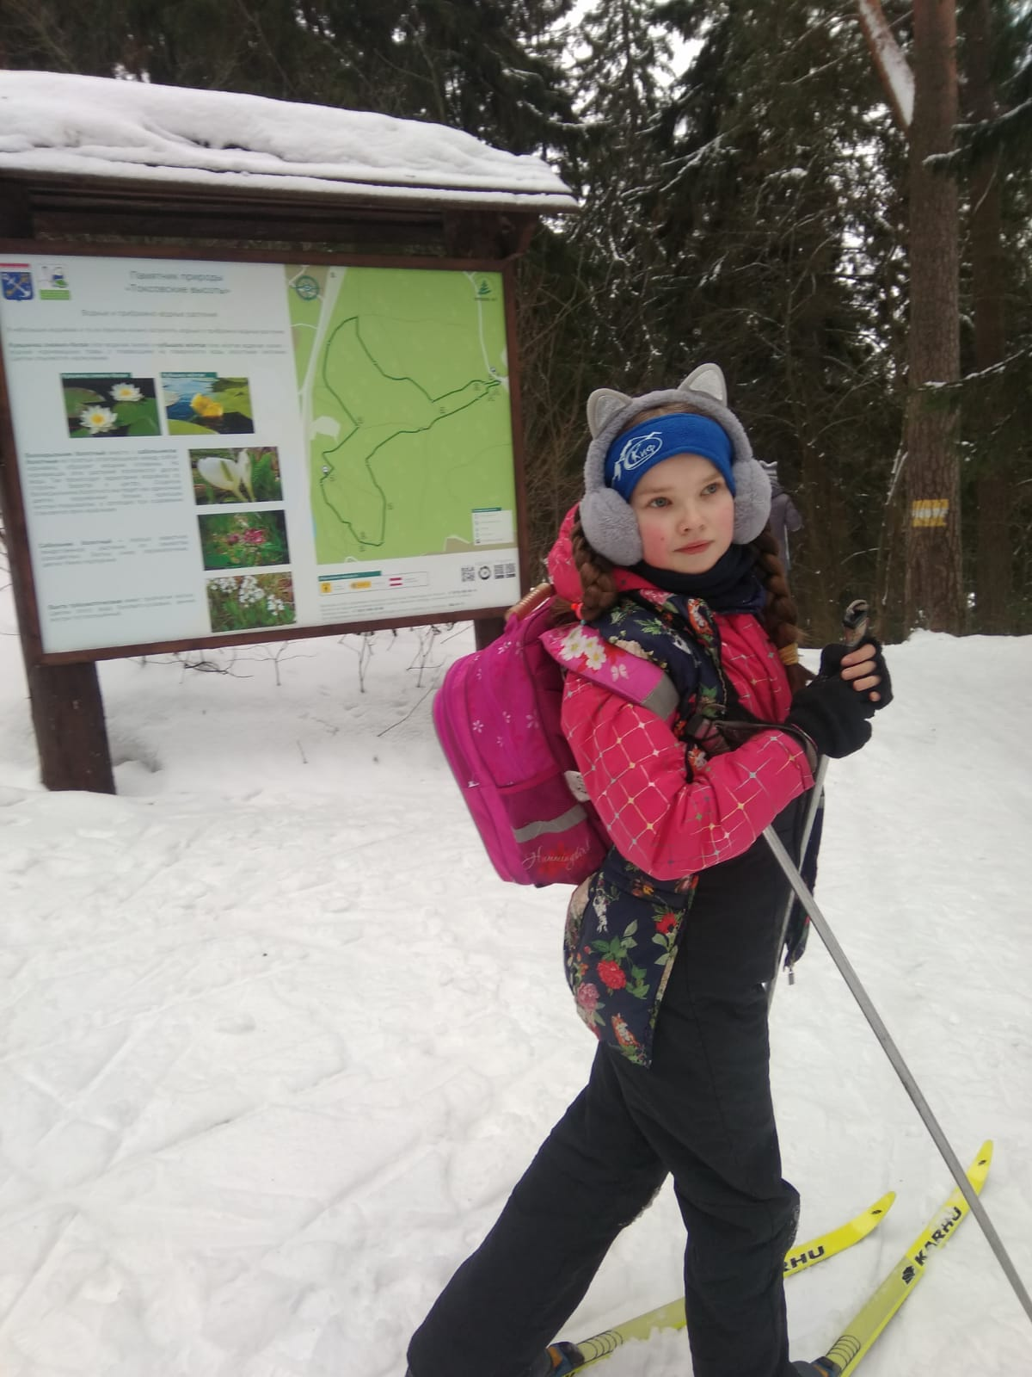
Процесс создания квеста

Slide 10
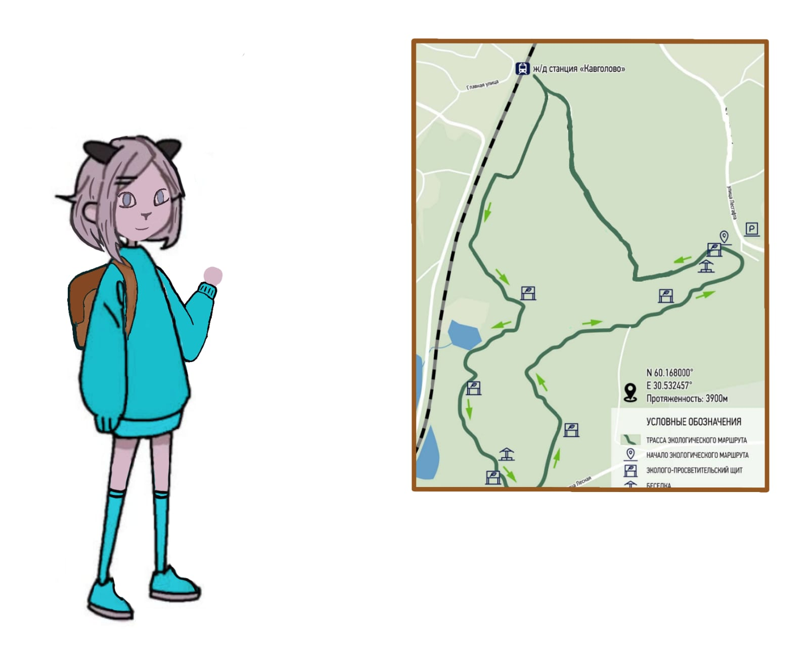
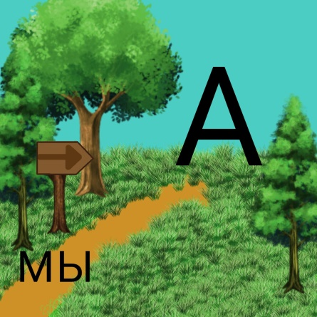
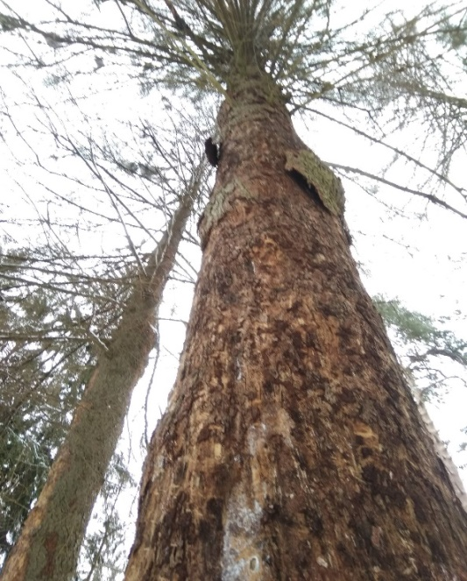
Задания квеста - примеры
1а.
Привет! меня зовут Лесёна! Я твой проводник! Давай вместе пройдем этот маршрут!
Стенд 1.
1а Какая форма ледникового рельефа преобладает в ООПТ Токсовские высоты?
Разгадай ребус:
Остановка 2
Из-за чего/кого засохло дерево? (если ты посетишь в конце маршрута точку 14 ты сможешь увидеть портрет этого разбойника)

Slide 11
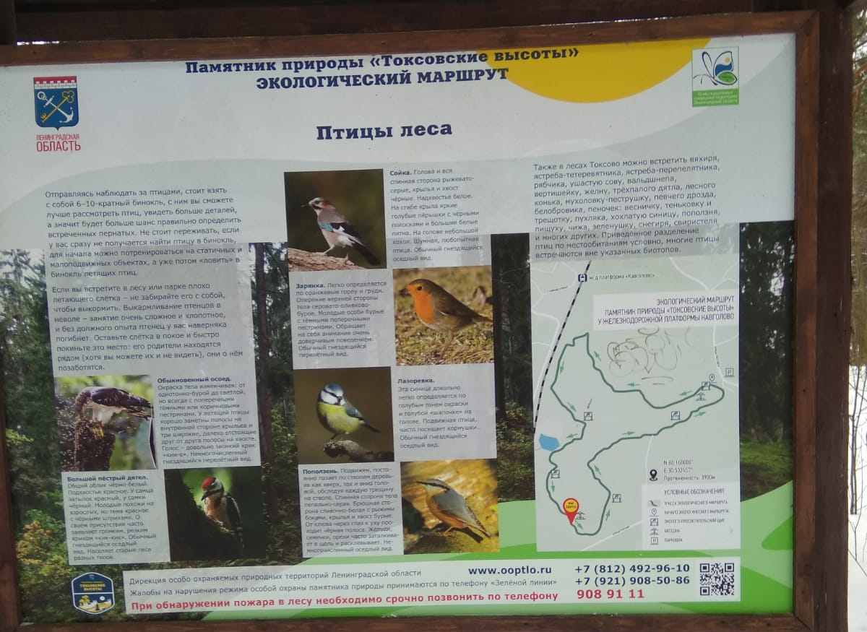
            6а Что делать,
            если нашёл птенца,
            который выпал из гнезда?
6б Какого цвета затылок
у самца пёстрого дятла?

Slide 12
А теперь кроссворд!
Итогом прохождения квеста для участников является заполненный кроссворд и отгаданное ключевое слово.
В кроссворд вошли не все ответы.
Мы с вами сейчас попробуем на эти вопросы ответить:
3га А ты заметил поблизости еще одну птицу?
(подсказка)
Я на дереве сижу
За тобой весь день смотрю
Птицей мудрою зовусь
Угадайте кто я?

Slide 13
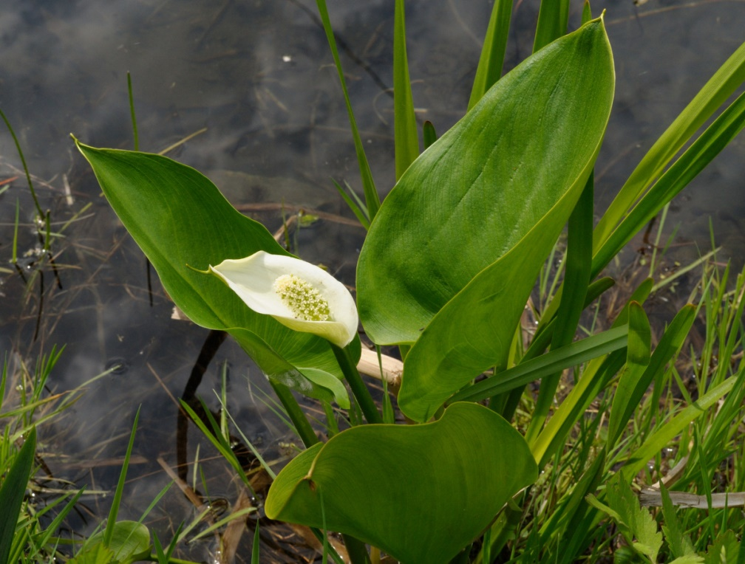
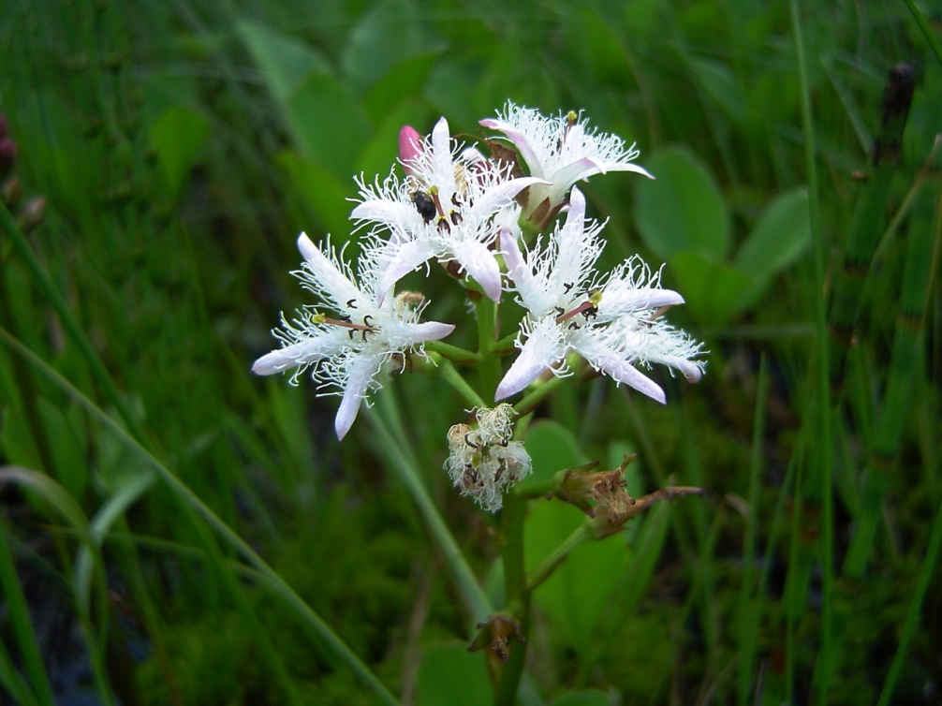
5б У какого болотного растения есть крылья?
5а Какое растение стоит всегда
на посту, хотя у него всего три листочка"?

Slide 14
9 Где родина лиственнц, которые преобладают на холмах ООПТ Еловые холмы?
12в Зачем в муравейнике камера для тлей?
Выбери правильный глагол
а)они питаются тлей
б)они выкармливают ей личинок
в) муравьи их доят, как мы коров
13б Ты звонишь по телефону указанном на всех стендах ООПТ, если видишь в заказнике эту лесную катастрофу!

Slide 15
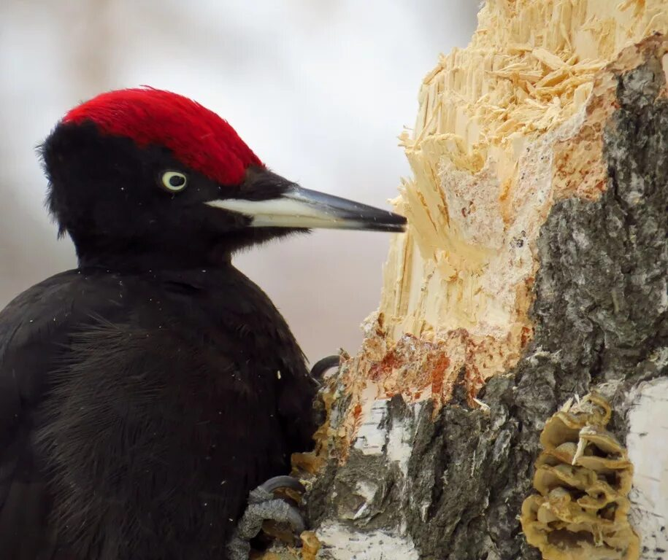
13в Какой дятел имеет черный окрас

Slide 16
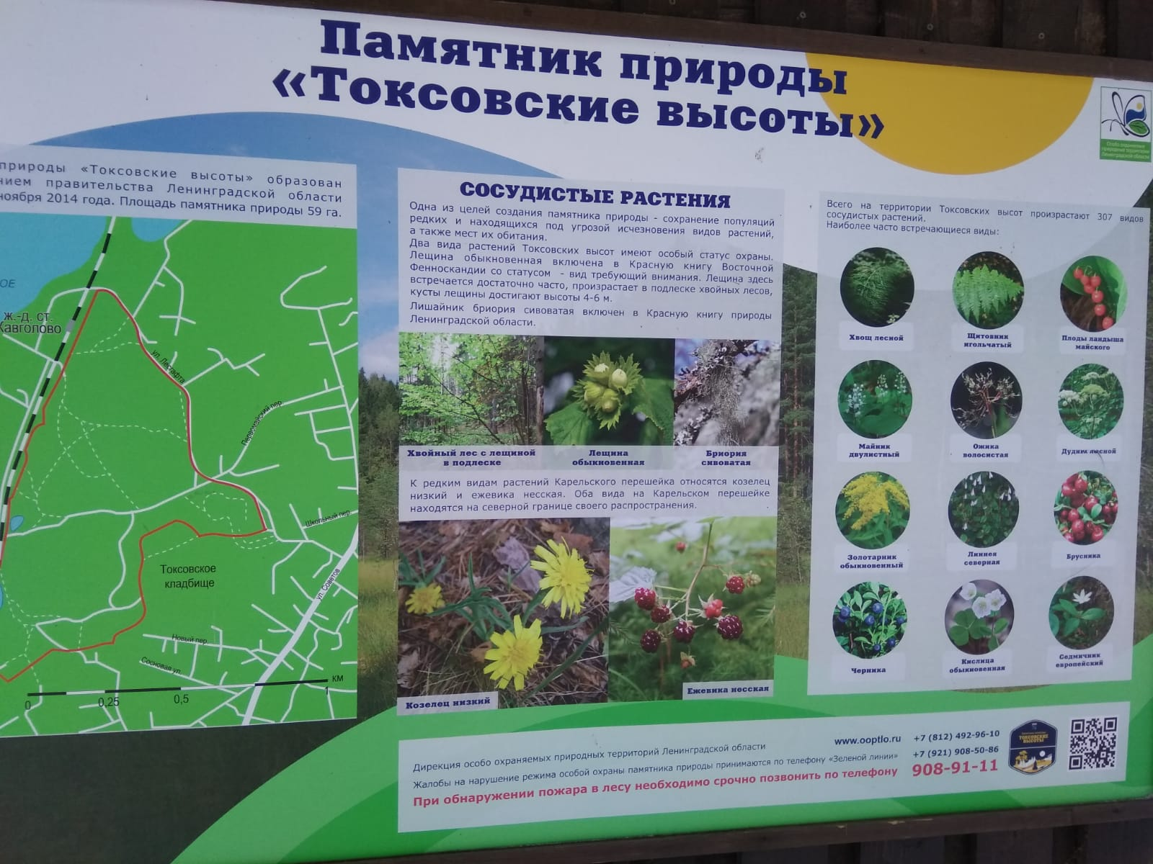
13г У каких из растений ядовитые плоды? (2 ответа)

Slide 17
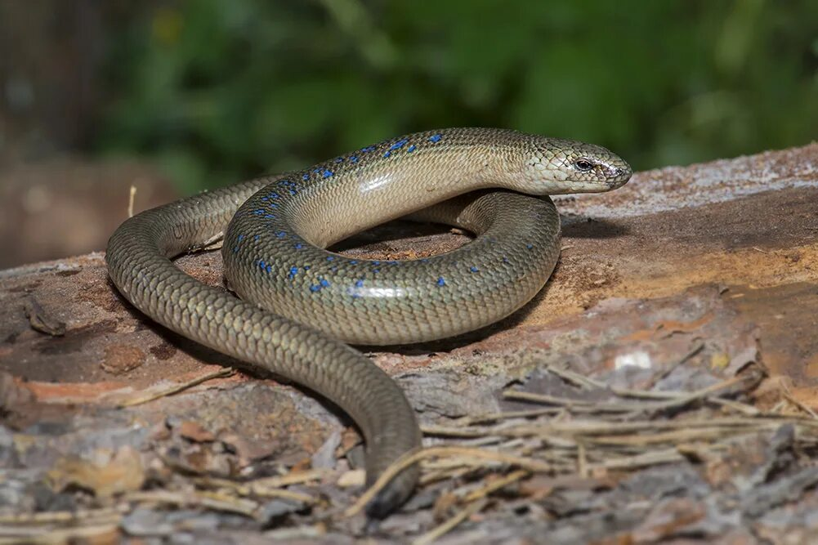
13д Кто такая веретеница?

Slide 18
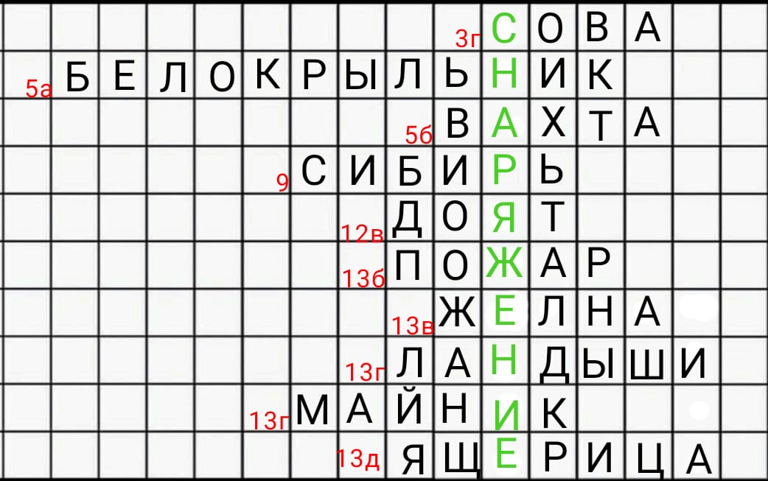
Проверяем ответы:

Slide 19
Результаты проекта
Получен продукт
Пользователи продукта будут вовлечены в занятия туризмом и просто активное время препровождение
Участники нашего квеста захотят снова и снова выезжать в лес, увлекутся ЗОЖ
Мы получили опыт создания проектов, который нам очень нужен в дальнейшей жизни
научились работать в Офисе и использовать соц сети
Получили положительные эмоции от работы в команде
Мы рады что смогли повысить уровень самосознания и ответственности к своему и чужому здоровью

Slide 20
Развитие проекта
ПЛАНЫ
БОЛЬШЕ КВЕСТОВ!
Популяризация детско-юношеского туризма в Санкт-Петербурге и Ленинградской области!
Здоровый образ жизни для всех детей!
СЕЙЧАС:
Проект проходит стадию первичной апробации. Заключаются договора с управлением ООПТ Ленинградской области.

Slide 21
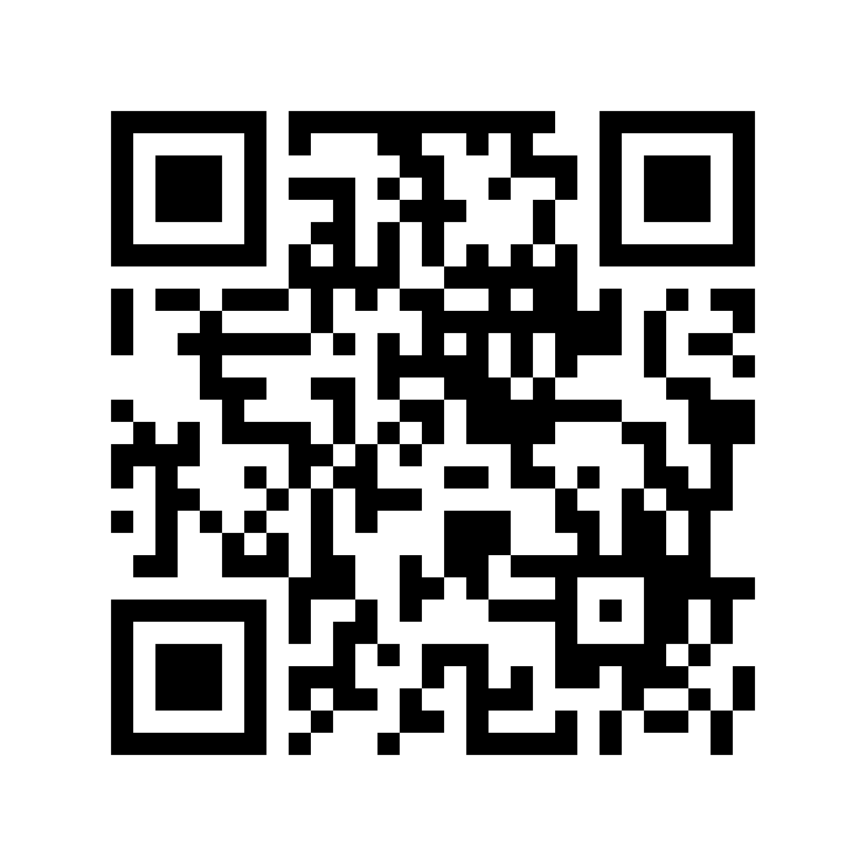
GR-код для скачивания:
Квест Еловые холмы
Дом детского творчества Приморского района
Санкт-Петербурга
Туристский клуб «СКИФ»

Slide 22
До новых встреч!

